Slide 1

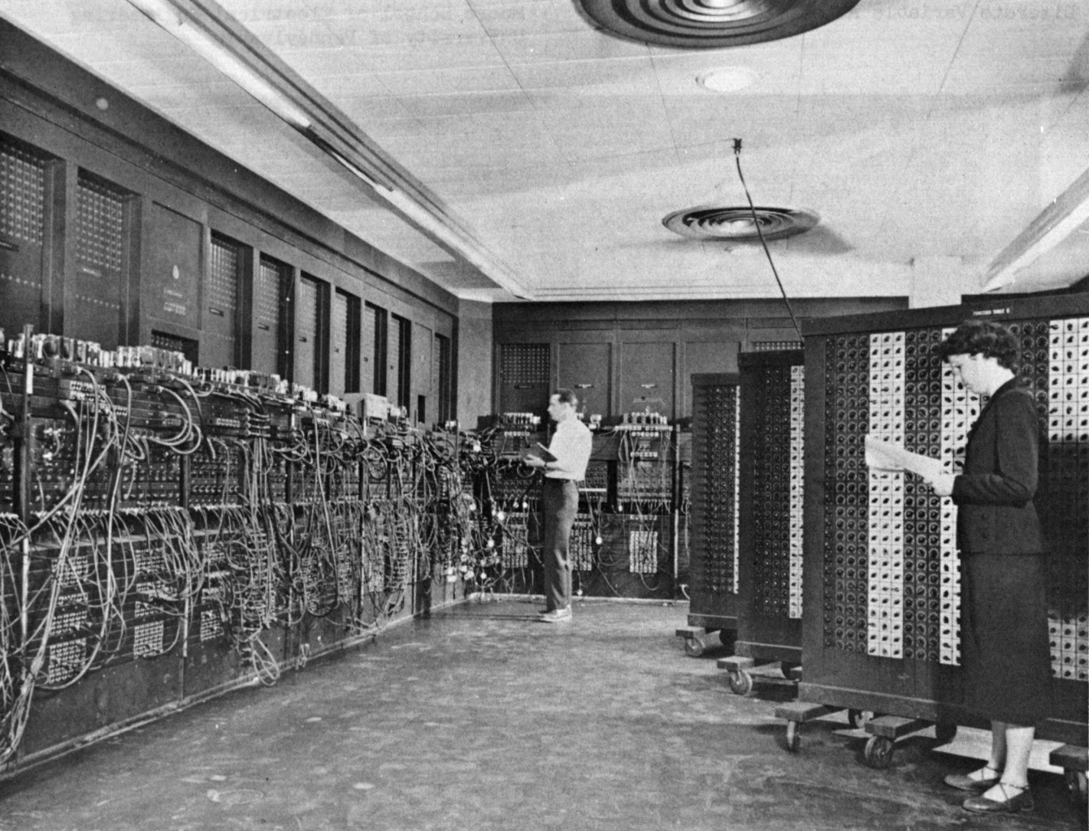

IT rakendused loodusteadustes
Arvuti komponendid
Loodus- ja terviseteaduste instituut
Kert Martma, PhD
TALLINN 2018

Slide 2
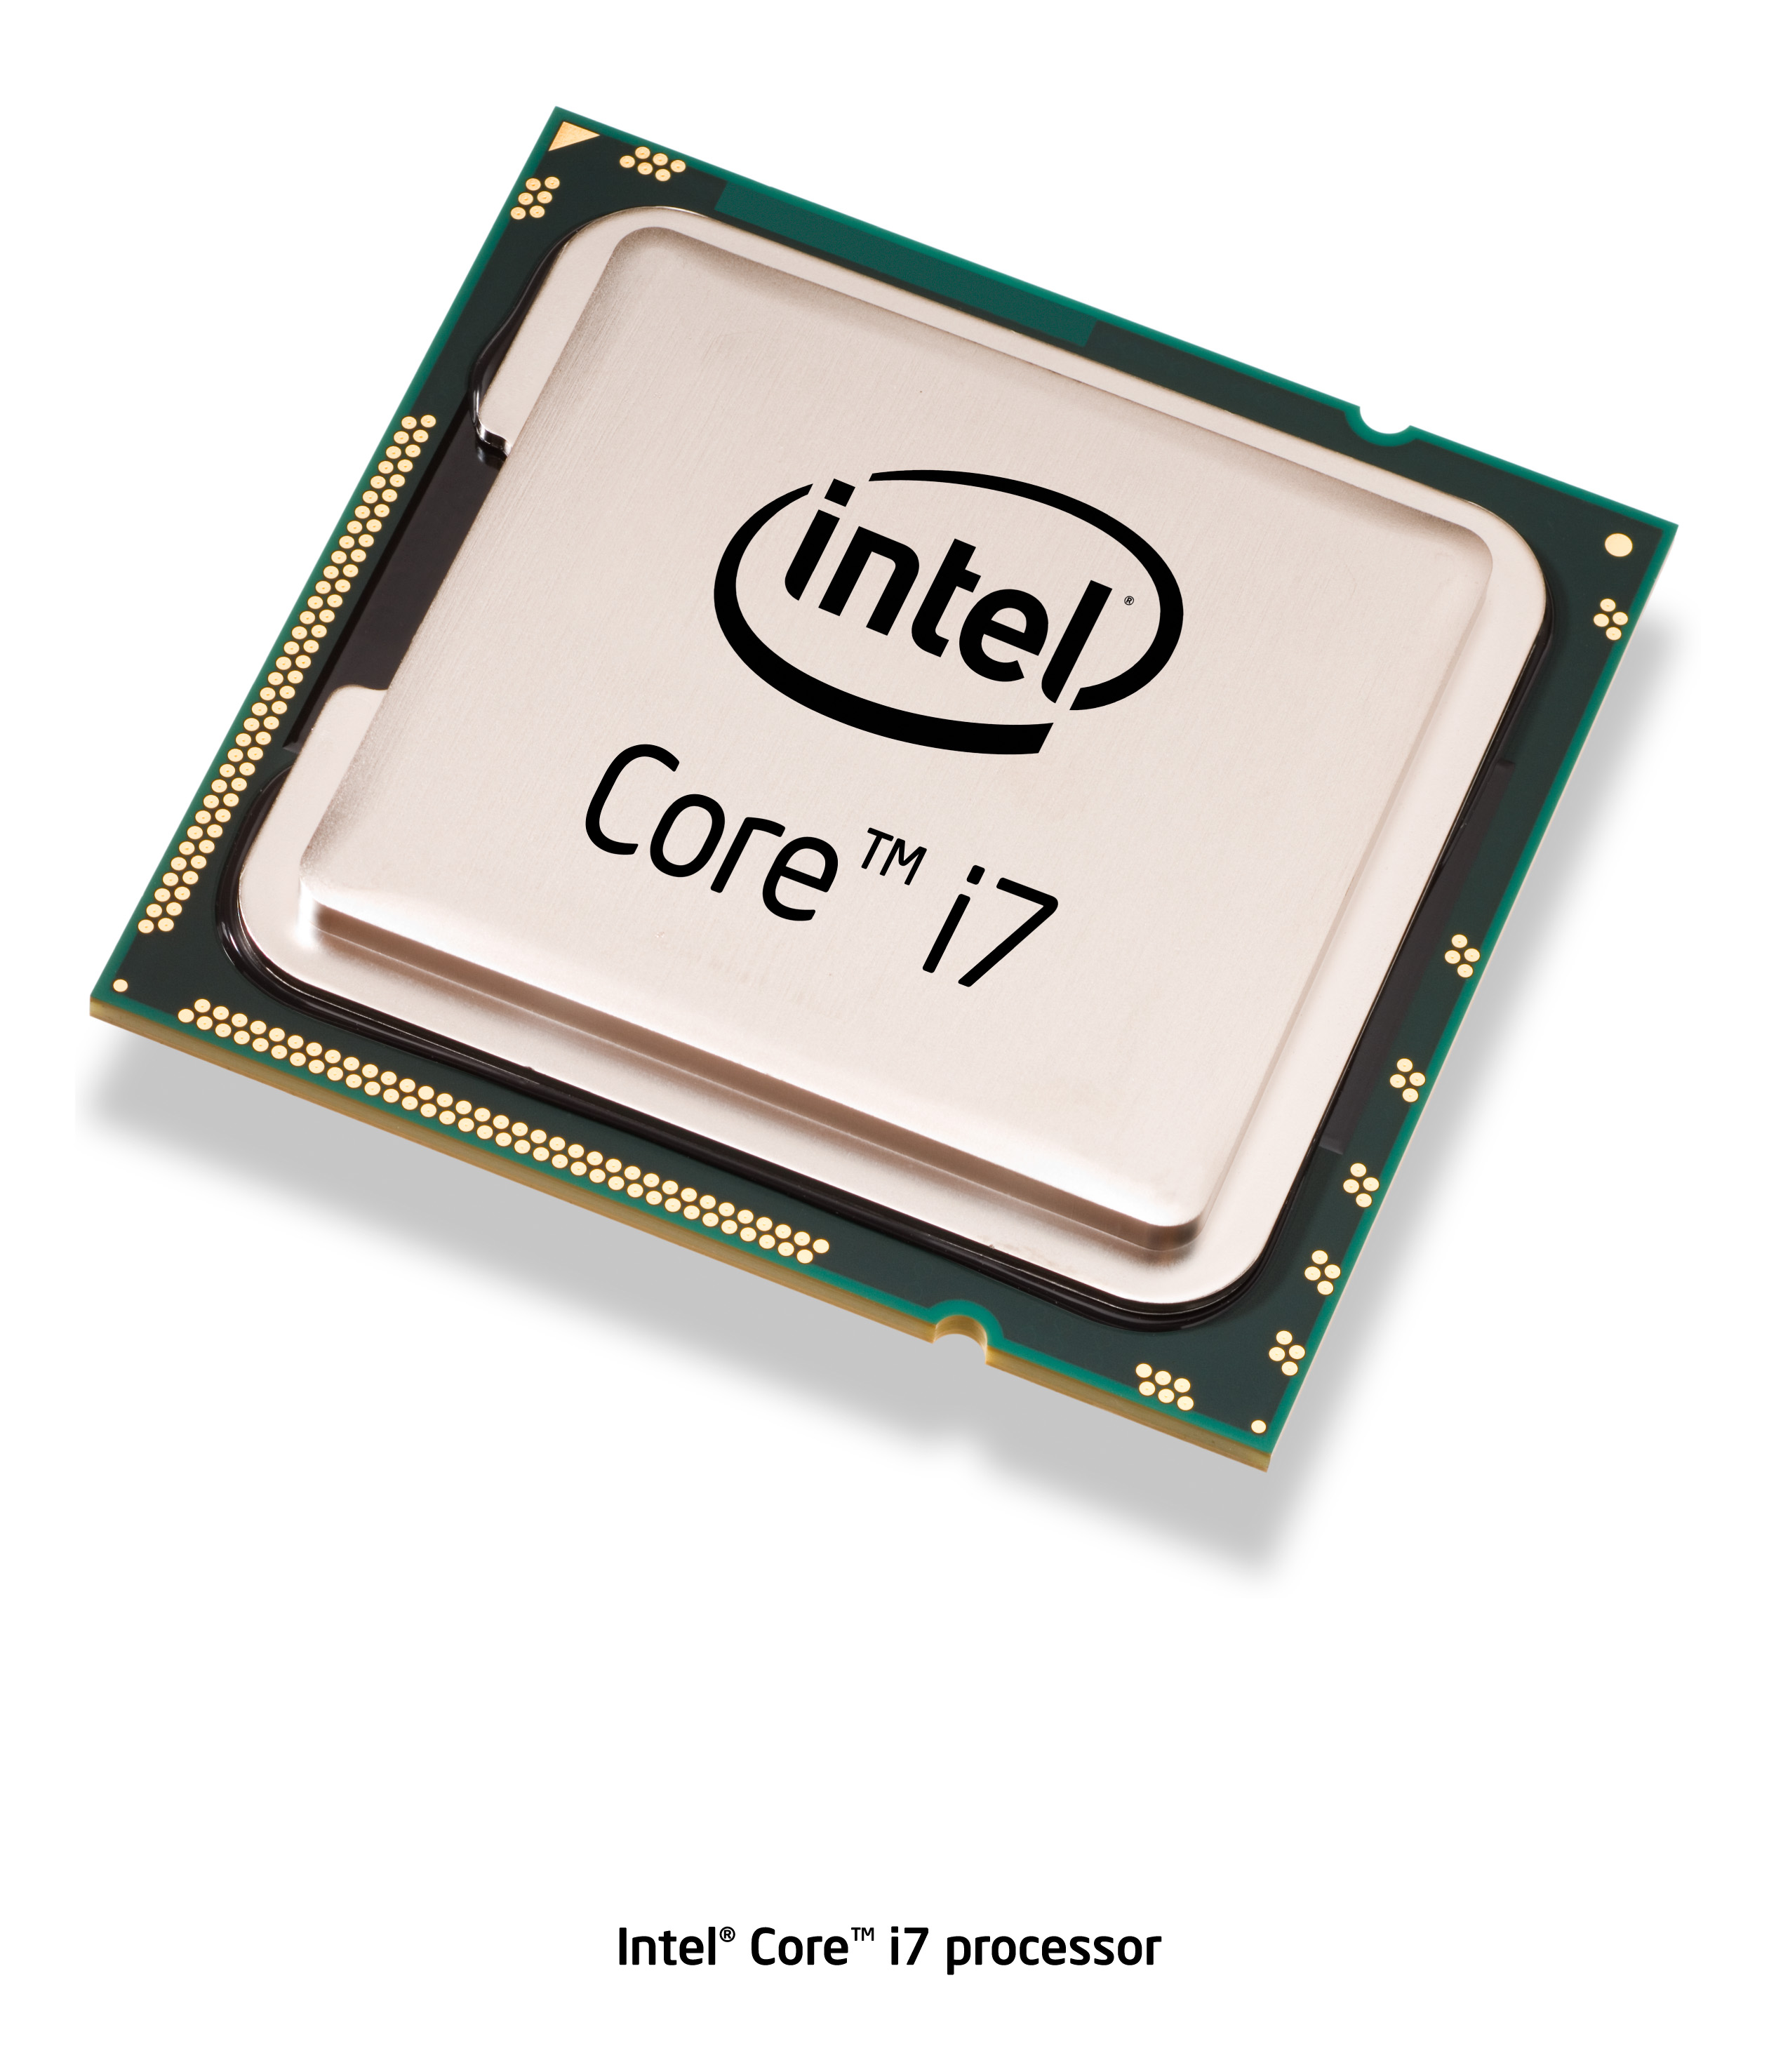
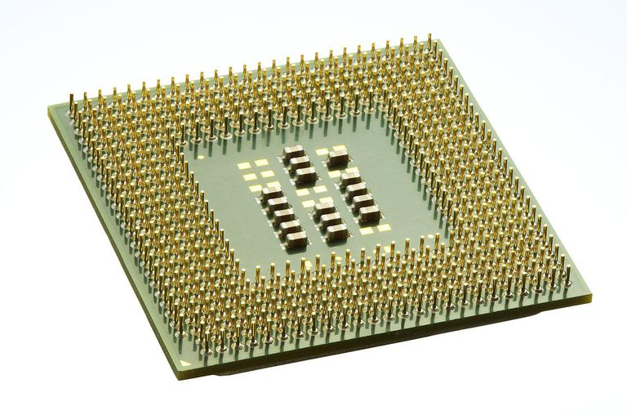
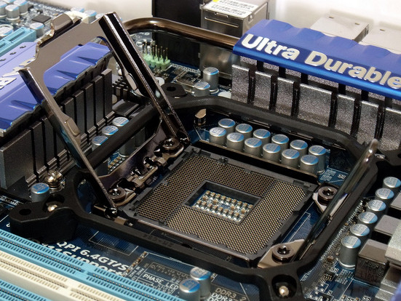
PROTSESSOR
= AJU
Informatsiooni kiire töötlus

Slide 3
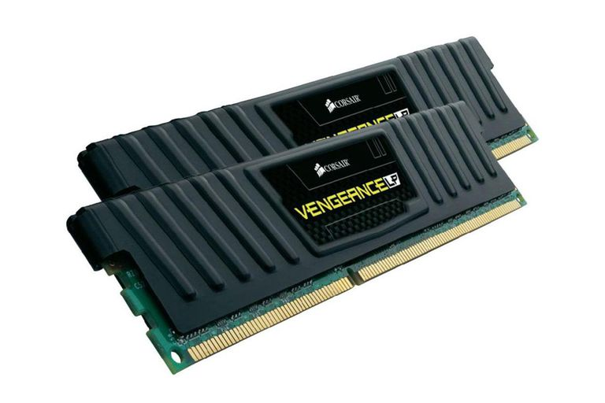
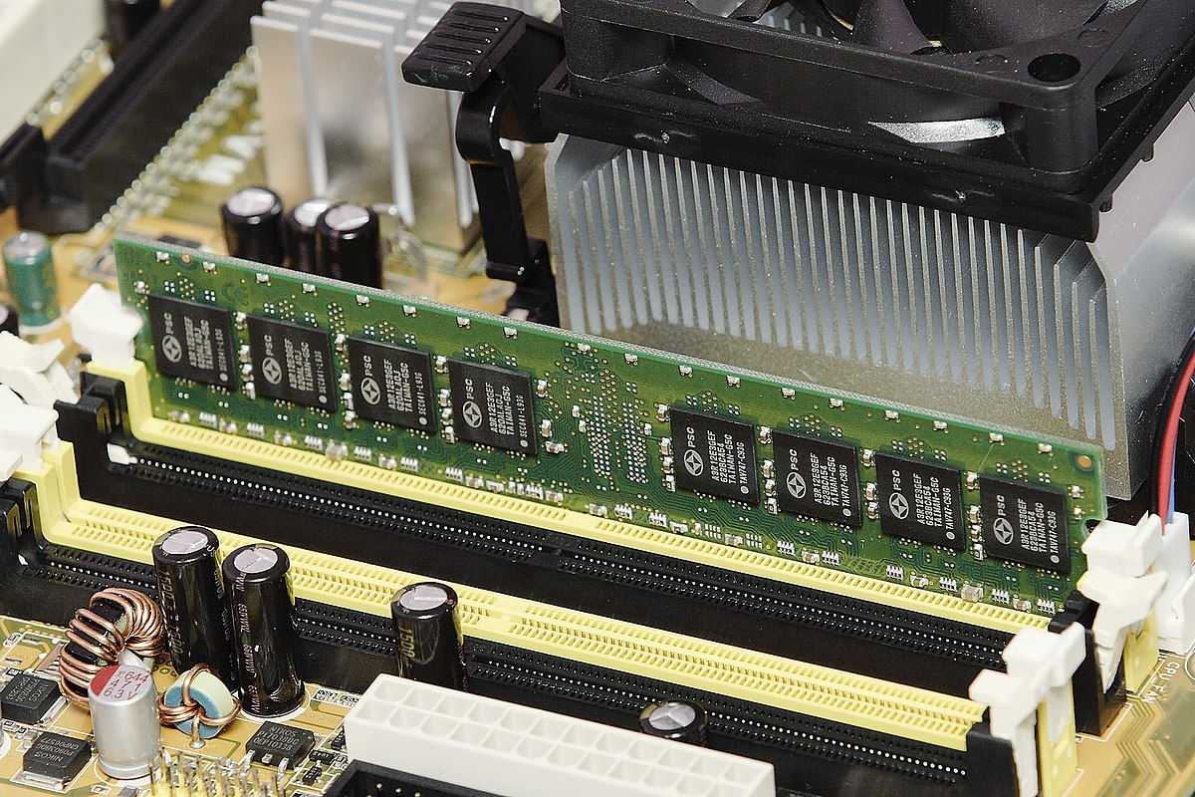
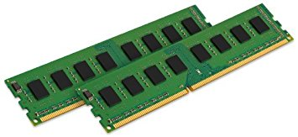
MUUTMÄLU, OPERATIIVMÄLU (RAM)
Ajutine kiire andme salvestus andmete töötlemise ajal

Slide 4
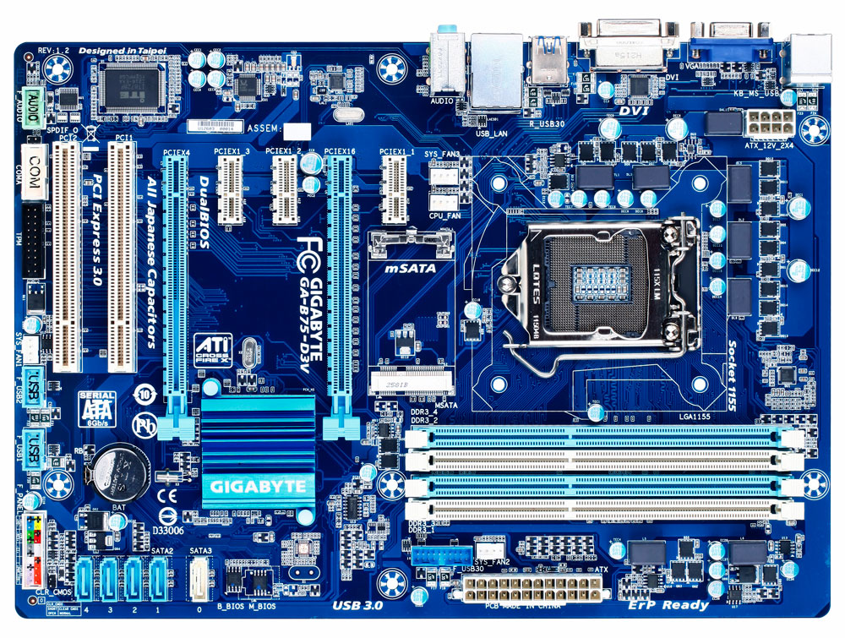
EMAPLAAT (motherboard)
Ühendab arvutikomponendid erinevate liideste abil ühtseks tervikuks

Slide 5
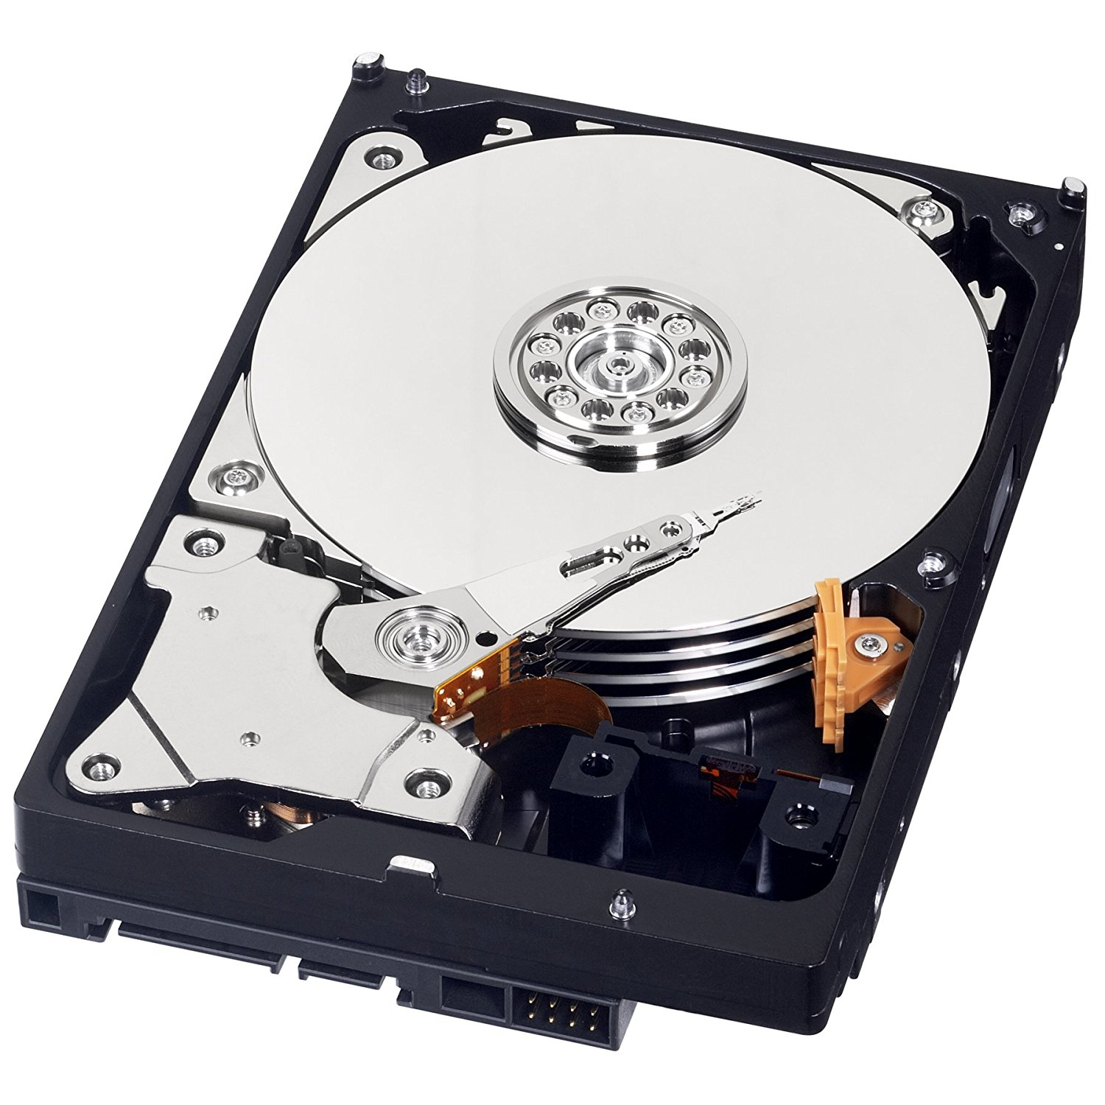
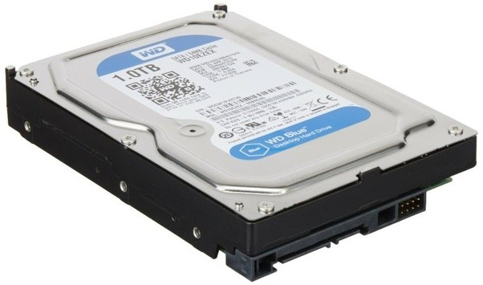
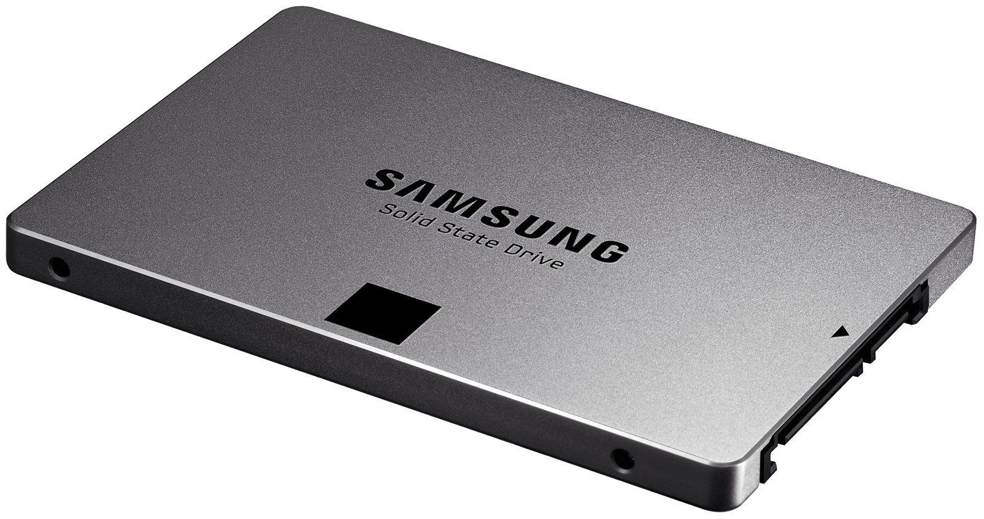
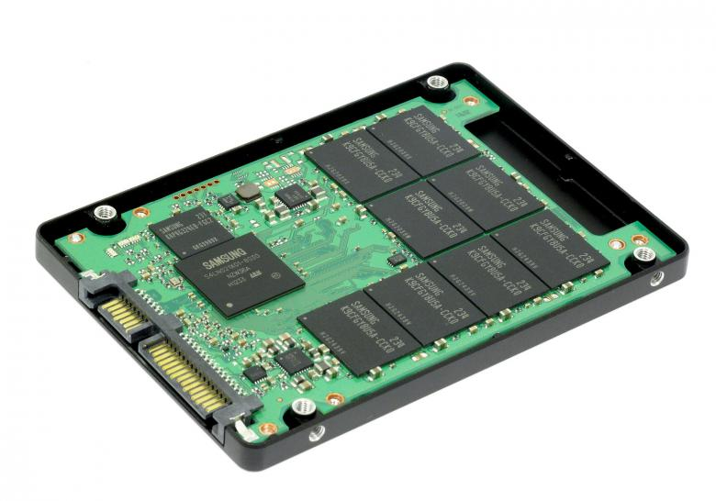
KÕVAKETAS – HDD, tänapäeval ka SSD
Informatsiooni talletamine

Slide 6
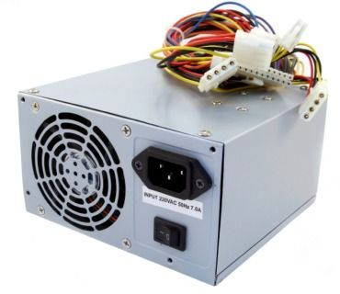
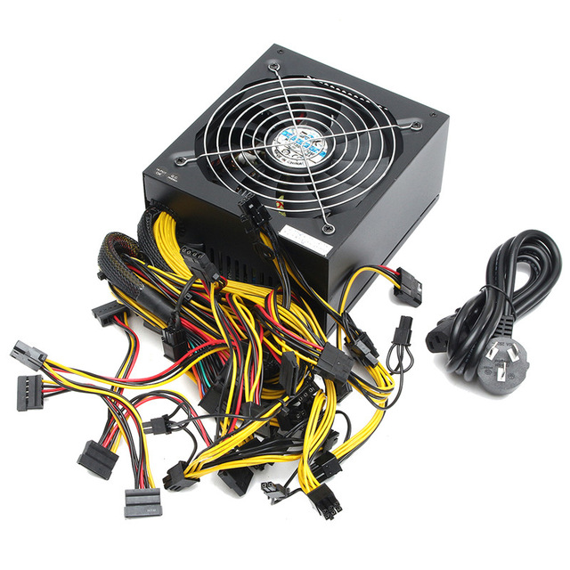
TOITEPLOKK
Arvuti ja selle erinevate osade varustamine vooluga

Slide 7
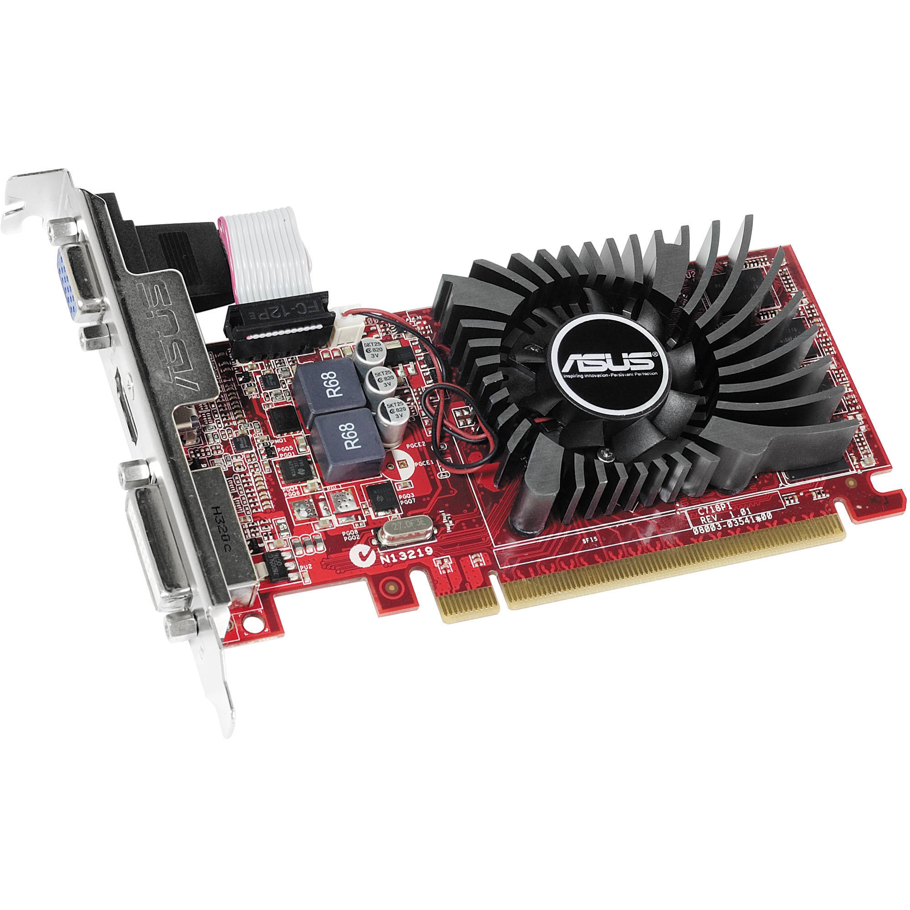
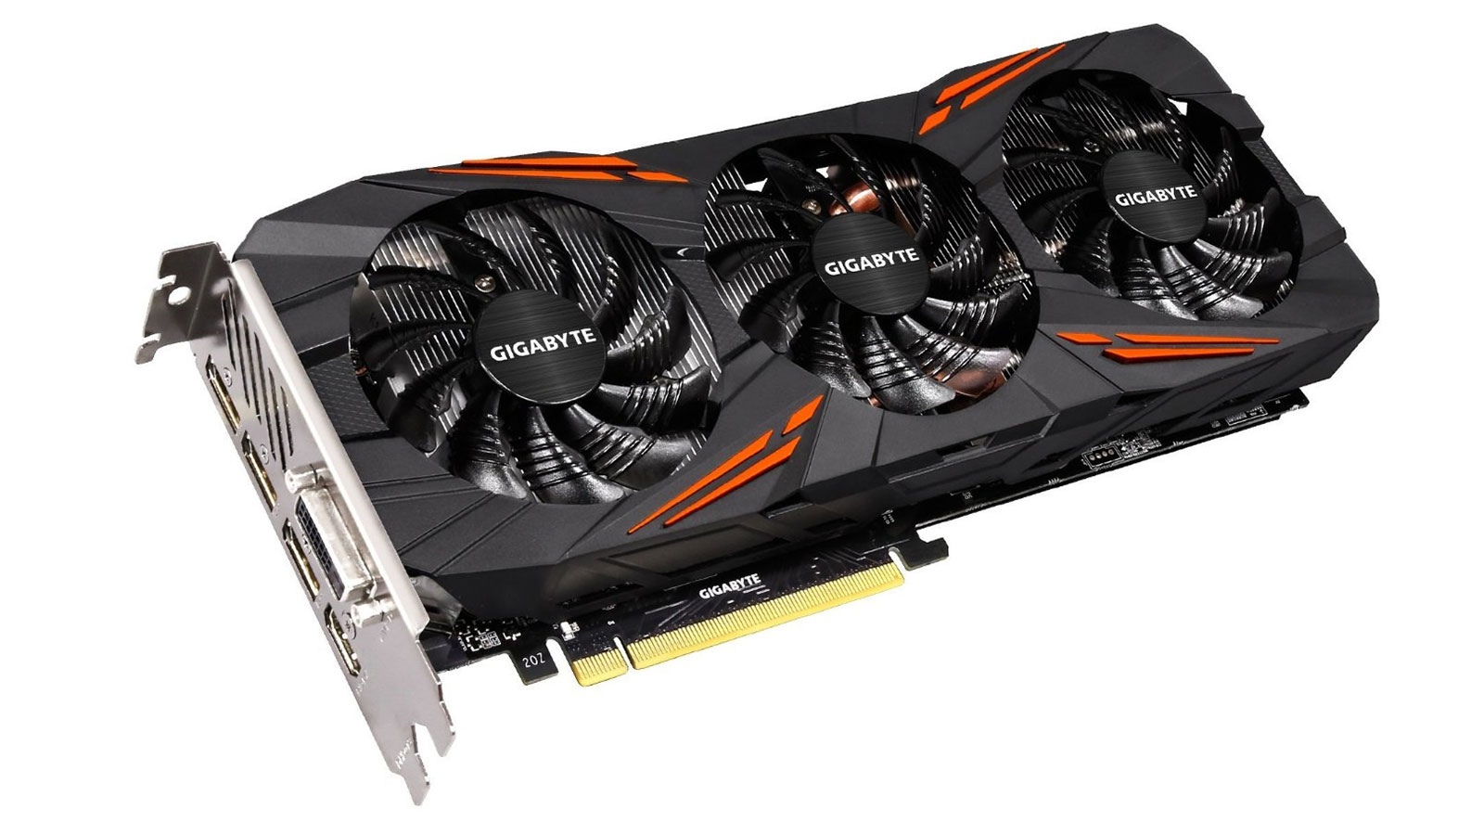
VIDEOKAART, GRAAFIKAKAART
Informatsiooni graafiline esitamine ja töötlus

Slide 8
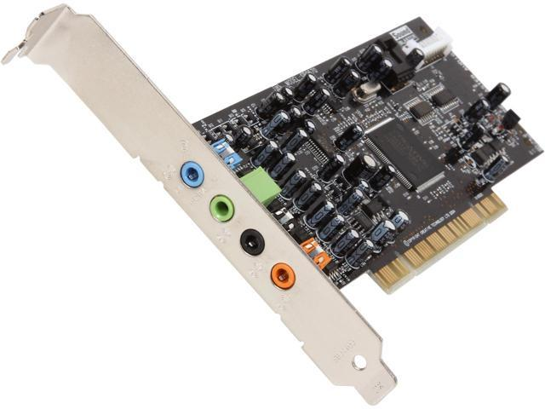
HELIKAART
Informatsiooni audio väljundid – tavaliselt integreeritud emaplaadi külge

Slide 9
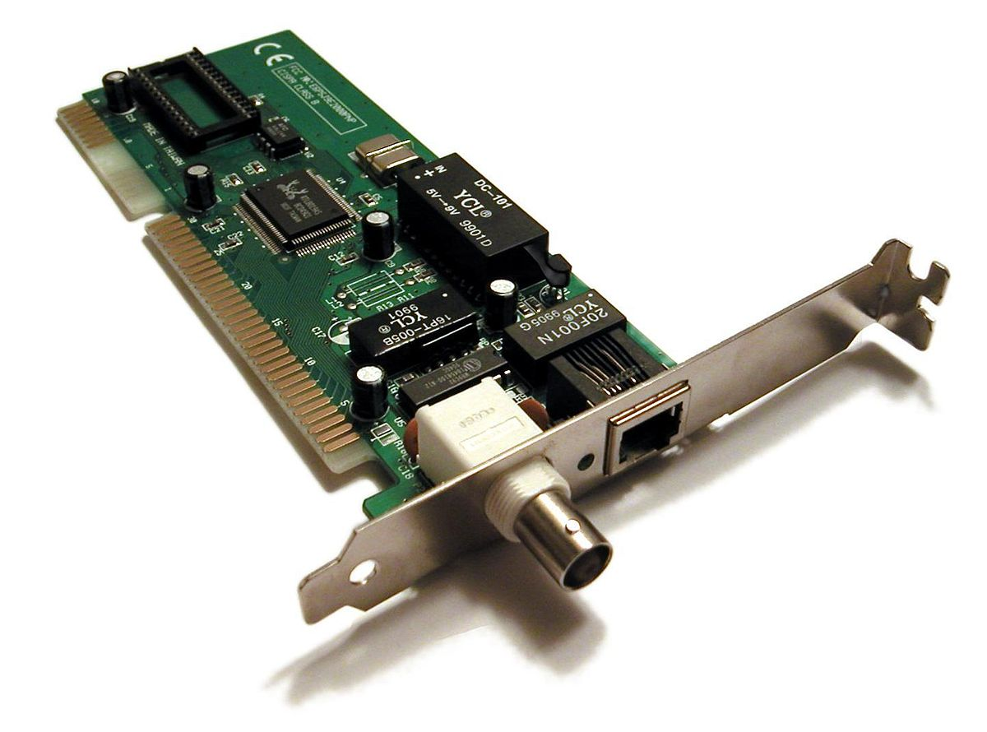
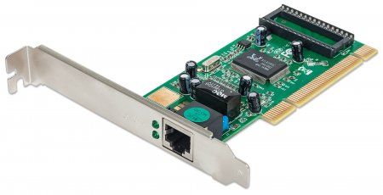
VÕRGUKAART
Võrguväljundid – tavaliselt integreeritud emaplaadi külge

Slide 10
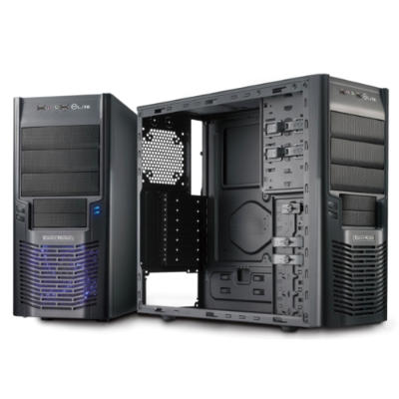
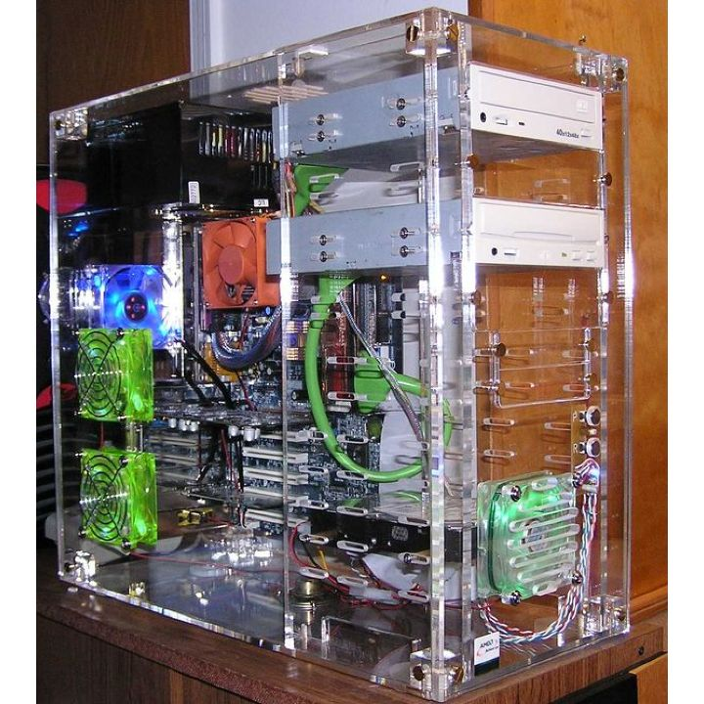
KORPUS

Slide 11
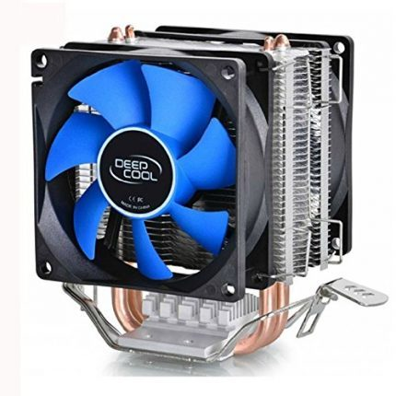
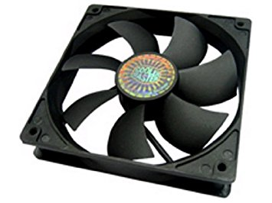
JAHUTID

Slide 12
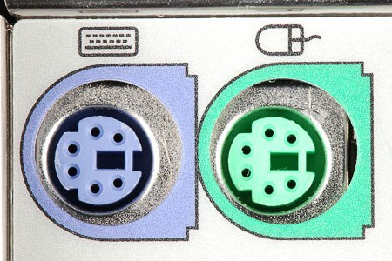
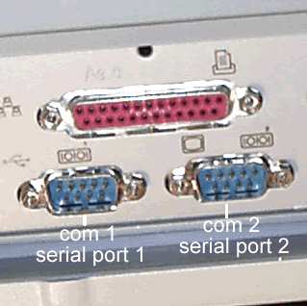
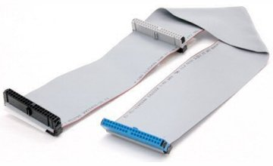
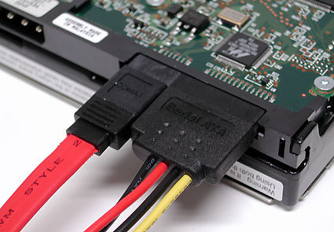
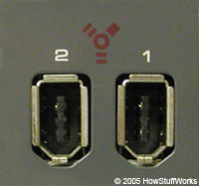
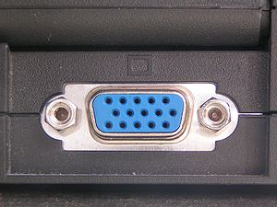
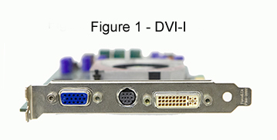
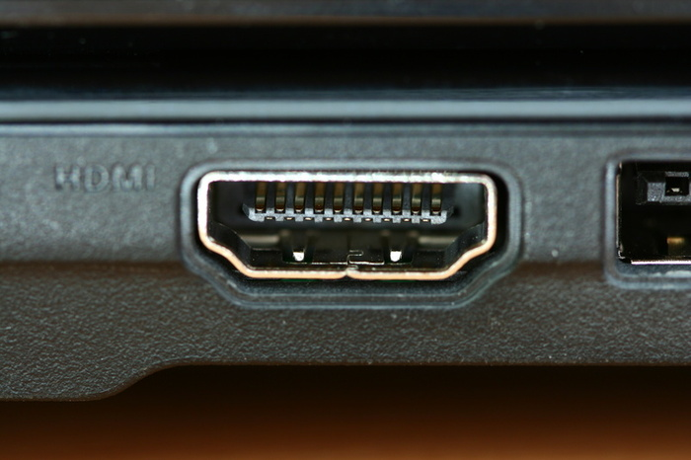
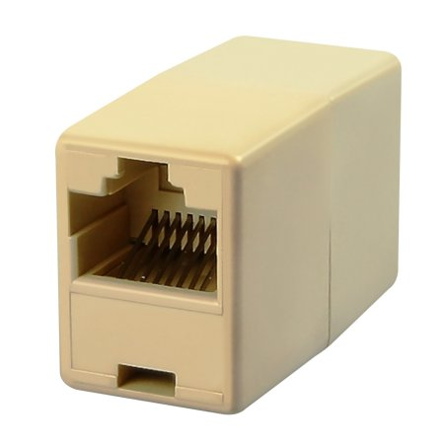
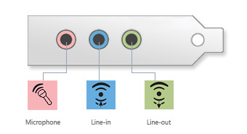
LIIDESED
PS/2 – Hiir
Keyboard Connector – klaviatuur
COM Port – erinevad seadmed (kunagi ka hiir ja modem)
LPT Port – kunagi printer
FDD Connector – Floppy seade
IDE/ATA bus - kõvakettad
SATA bus – kõvakettad
SCSI – kõvakettad
USB port – printer, mälu, hiir, klaviatuur ja paljud teised seadmed
FireWire (IEEE 1394 port) – arvuti, erinevad seadmed
MIDI port – mängud, süntesaator
VGA D15, DVI connector – monitor
HDMI – video + heli
IR – infrapunaandur
Ethernet – arvutivõrk
PCMCIA – kaardi liides (sülearvutil)
Power Support – toide
Fan Connector – ventilaator
PWDLED..jne. – indikatsioon
Line-In, Line-Out, Mic-In - Heli

Slide 13
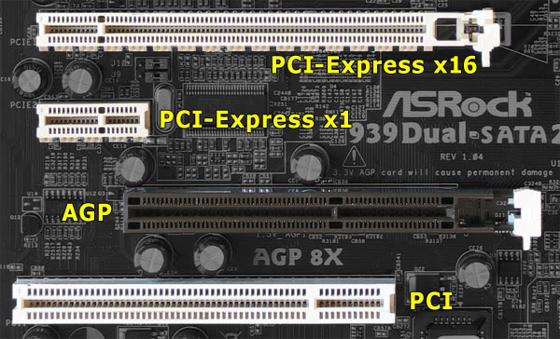
SIINID
AGP, PCI, PCI Express (kunagi ka ISA) – VIDEO, HELI

Slide 14
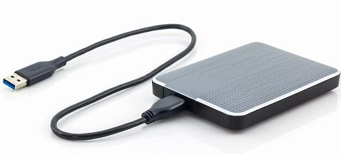
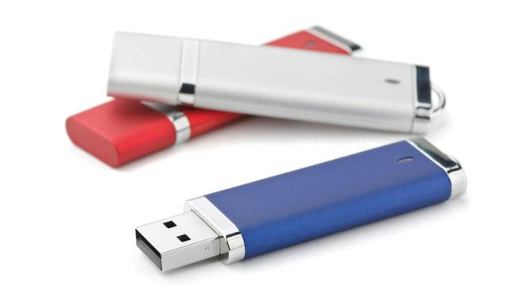
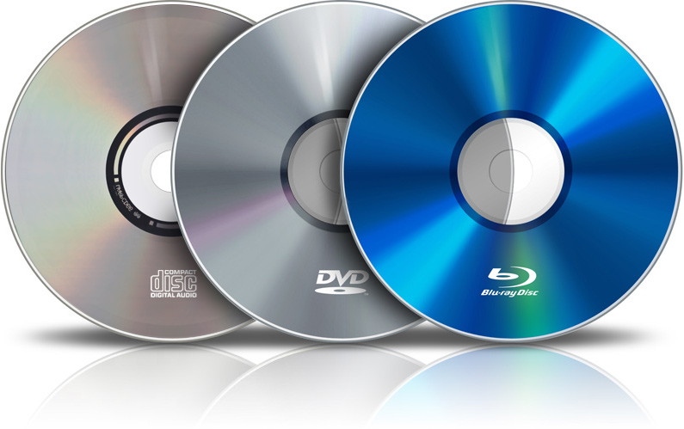
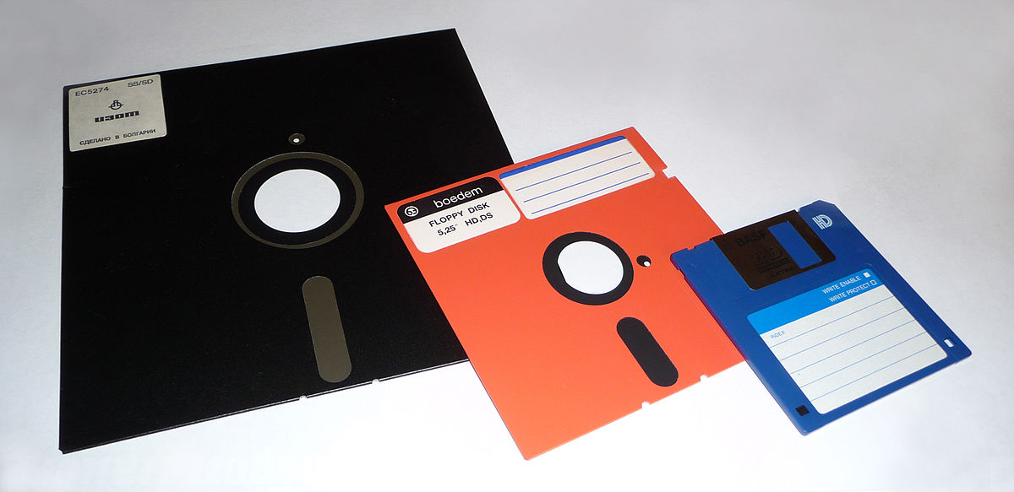
ARVUTI LISASEADMED
VÄLISED ANDMEKANDJAD
Väline kõvaketas
USB mälupulk
CD, DVD, Blu-Ray
Floppy Disk
…

Slide 15
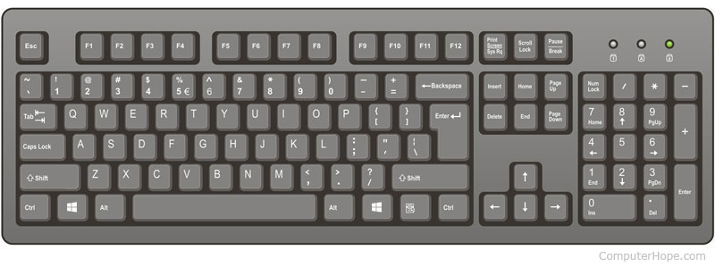
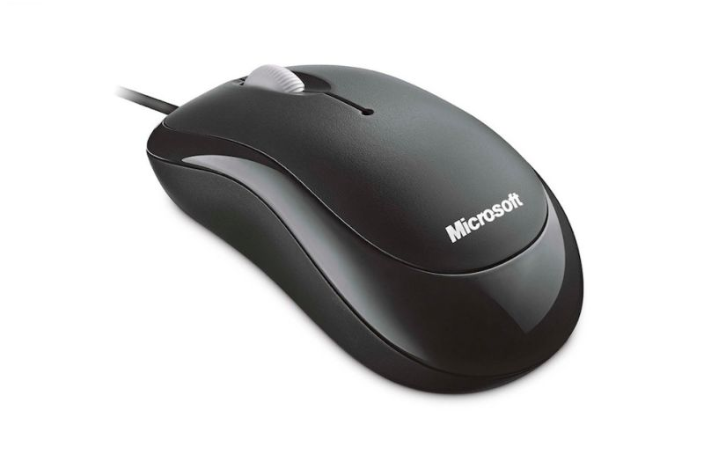
KLAVIATUUR JA HIIR

Slide 16
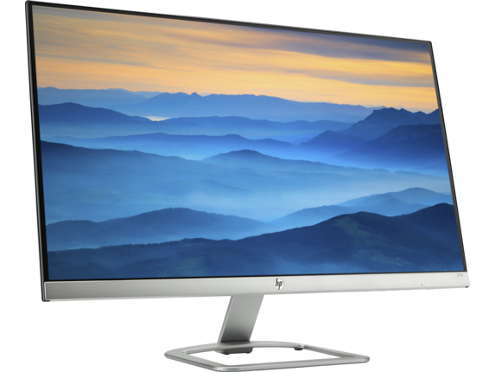
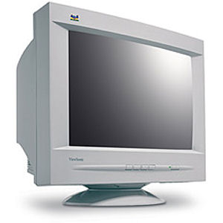
MONITOR

Slide 17
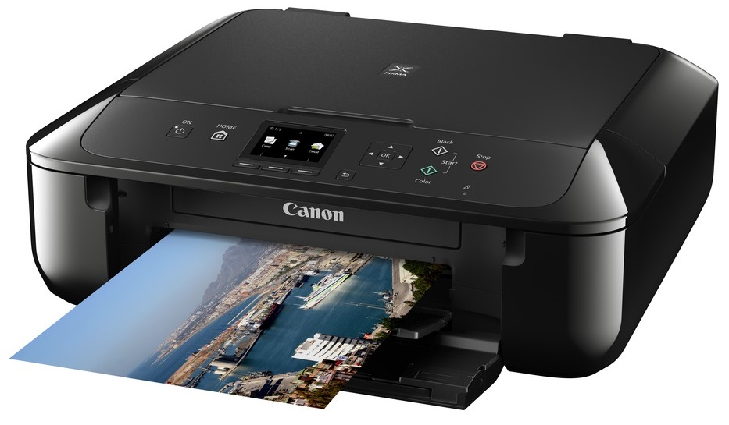
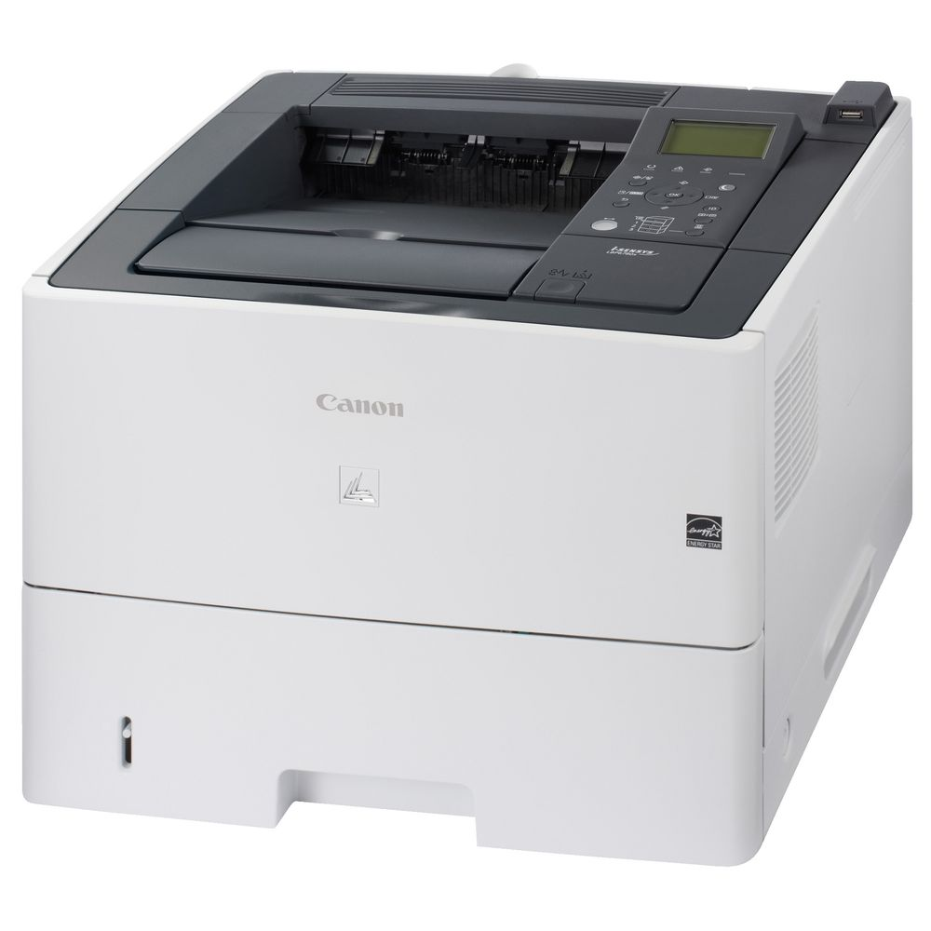
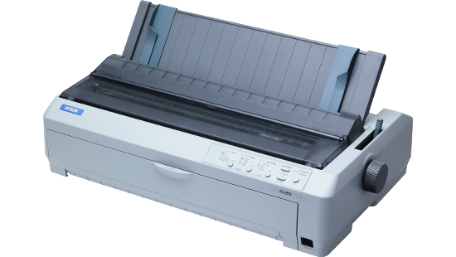
PRINTER – laser, tindi, maatriks

Slide 18
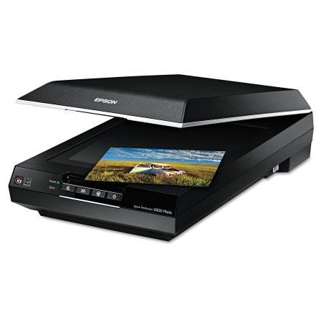
SKÄNNER

Slide 19
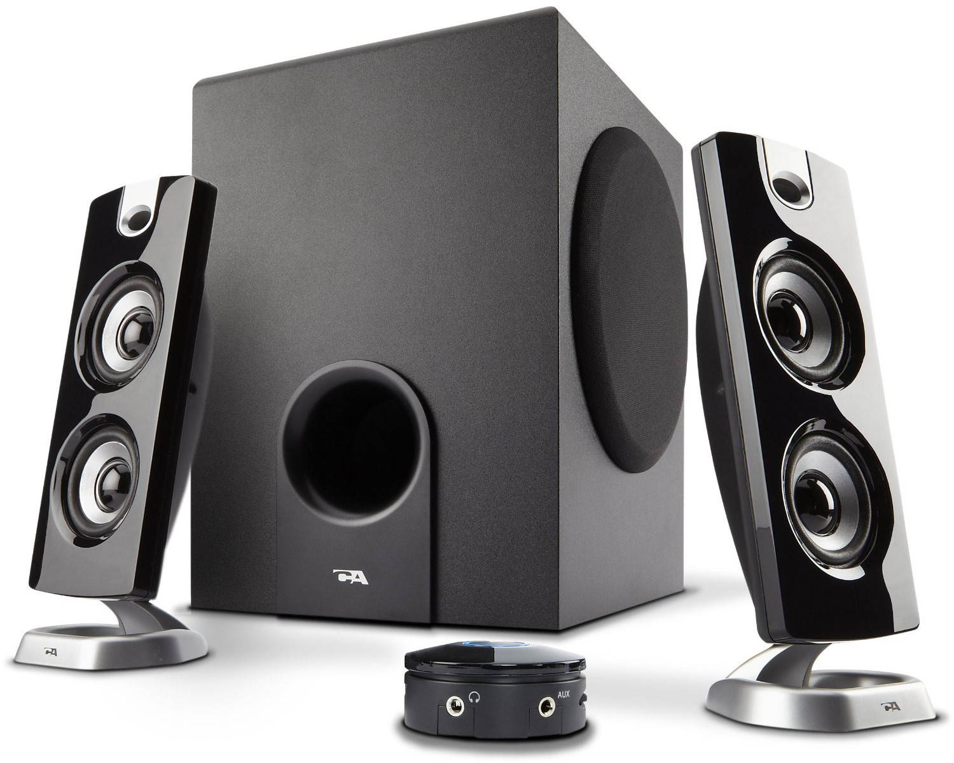
AUDIO - kõlarid

